Slide 1
كون ثلاثة أشكال للمنشور الرباعي حجم كل منها 8 وحدة مكعبة
الطول =
العرض =
الارتفاع =
الحجم =
الطول =
العرض =
الارتفاع =
الحجم =
الطول =
العرض =
الارتفاع =
الحجم =
2
4
2
2
1
1
ولكن : الطول × العرض ما هو إلا
مساحة القاعدة
2
2
4
8
2 × 2 × 2 =
8
4 × 1 × 2 =
8
2 × 1 × 4 =
× الارتفاع
الطول × العرض
حجم المنشور =
نستنتج أن :

Slide 2
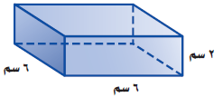
36 سم2
6 × 6 =
مساحة القاعدة =
72 سم3
=
الارتفاع
×
مساحة القاعدة
حجم المنشور =
2
36
حل آخر
=
الارتفاع
العرض
الطول
72 سم3
2
×
6
×
6
حجم المنشور =

Slide 3
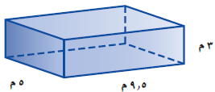
47,5 م2
9,5 × 5 =
مساحة القاعدة =
142,5 م3
=
الارتفاع
×
مساحة القاعدة
حجم المنشور =
3
47,5
حل آخر
=
الارتفاع
العرض
الطول
142.5م3
3
×
5
×
9,5
حجم المنشور =

Slide 4
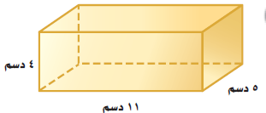
55 دسم2
11 × 5 =
مساحة القاعدة =
220 دسم3
=
الارتفاع
×
مساحة القاعدة
حجم المنشور =
4
55
حل آخر
=
الارتفاع
العرض
الطول
220 دسم3
4
×
5
×
11
حجم المنشور =

Slide 5
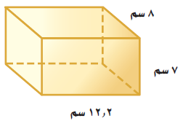
97,6 سم2
12,2 × 8 =
مساحة القاعدة =
683,2 سم3
=
الارتفاع
×
مساحة القاعدة
حجم المنشور =
7
97,6
حل آخر
=
الارتفاع
العرض
الطول
683,6سم3
7
×
8
×
12,2
حجم المنشور =

Slide 6
ارتفاع المنشور
مساحة القاعدة × الارتفاع
حجم المنشور =
القاعدة مثلث
ارتفاع القاعدة

Slide 7
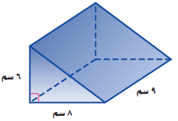
ارتفاع المثلث
ارتفاع المنشور
1
القاعدة
مساحة القاعدة =
الارتفاع
8
24 سم2
=
6
×
×
2
قاعدة المثلث
216 سم3
=
الارتفاع
×
مساحة القاعدة
حجم المنشور =
9
24
حل آخر
1
ارتفاع المنشور
ارتفاع المثلث
قاعدة المثلث
حجم المنشور =
216 سم3
=
9
×
6
×
8
×
2

Slide 8
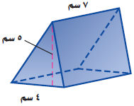
ارتفاع المثلث
ارتفاع المنشور
1
القاعدة
مساحة القاعدة =
الارتفاع
4
10 سم2
=
5
×
×
2
70 سم3
حجم المنشور =
=
الارتفاع
×
مساحة القاعدة
7
10
قاعدة المثلث
حل آخر
1
ارتفاع المنشور
ارتفاع المثلث
قاعدة المثلث
حجم المنشور =
70 سم3
=
7
×
5
×
4
×
2

Slide 9
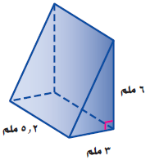
ارتفاع المثلث
1
القاعدة
مساحة القاعدة =
الارتفاع
3
9 ملم2
=
6
×
×
2
46,8 ملم3
=
الارتفاع
×
مساحة القاعدة
حجم المنشور =
ارتفاع المنشور
قاعدة المثلث
5,2
9
حل آخر
1
ارتفاع المنشور
ارتفاع المثلث
قاعدة المثلث
حجم المنشور =
46,8 ملم3
=
5,2
×
6
×
3
×
2

Slide 10
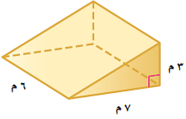
ارتفاع المثلث
1
القاعدة
مساحة القاعدة =
الارتفاع
7
10,5 م2
=
3
×
×
2
63 م3
حجم المنشور =
=
الارتفاع
×
مساحة القاعدة
ارتفاع المنشور
قاعدة المثلث
6
10,5
حل آخر
1
ارتفاع المنشور
ارتفاع المثلث
قاعدة المثلث
حجم المنشور =
63 م3
7
×
=
6
×
3
×
2

Slide 11
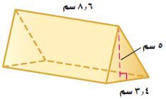
ارتفاع المنشور
ارتفاع المثلث
1
القاعدة
مساحة القاعدة =
الارتفاع
3,4
8,5 سم2
=
5
×
×
2
73,1 سم3
=
الارتفاع
×
مساحة القاعدة
حجم المنشور =
قاعدة المثلث
8,6
8,5
حل آخر
1
ارتفاع المنشور
ارتفاع المثلث
قاعدة المثلث
حجم المنشور =
73,1 سم3
=
8,6
×
5
×
3,4
×
2

Slide 12
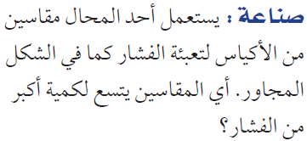
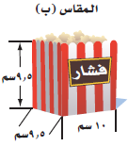
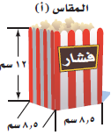
الارتفاع
العرض
الارتفاع
العرض
9,5
×
9,5
×
الطول
حجم المنشور =
12
×
8,5
×
الطول
حجم المنشور =
10
8,5
902,5 سم3
=
867 سم3
=
المقاس ( ب ) يتسع لكمية أكبر من الفشار .

Slide 13
( 2 )
( 1 )
4,5م
5 م
4 م
3 م
3,5 م
2,5 م
الارتفاع
العرض
الارتفاع
العرض
4,5
×
3,5
×
الطول
حجم الصندوق =
5
×
2,5
×
الطول
حجم الصندوق =
4
3
=
=
63 م3
37,5 م3
الصندوق ( 2 ) أكبر حجما من الصندوق ( 1 ).

